Slide 1
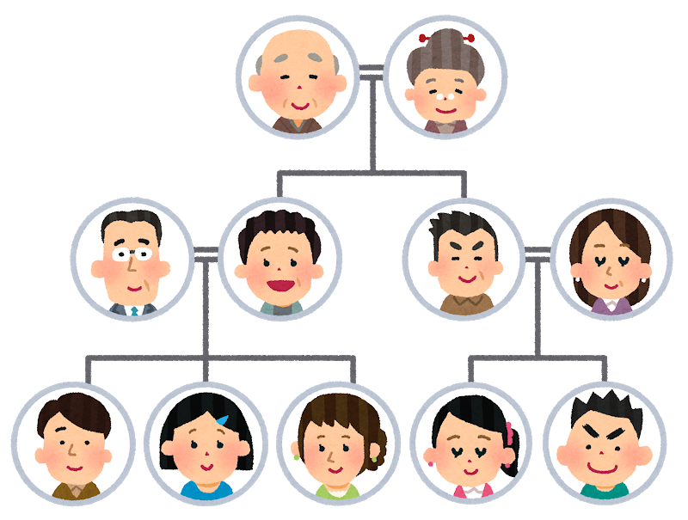
Ken
Sara
Alex
Mari
Dan
Lily
Noah
Mia
Emma
Hannah
Ben

Slide 2
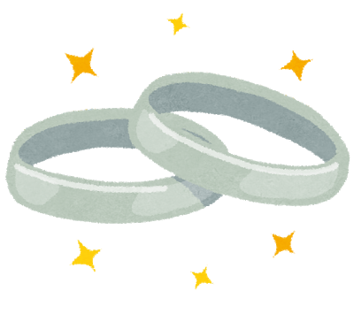
男
女

Slide 3
husband
wife
男
女

Slide 4
男
女

Slide 5
spouses

Slide 6
spouses

Slide 7
spouses

Slide 8
spouses

Slide 9
father
mother
女
男
女
男

Slide 10
女
男
daughter
son
女
男

Slide 11
女
男
parents
女
男

Slide 12
children
女
男
女
男

Slide 14
男
女
grandfather
grandmother
男
女
女
男
女

Slide 15
grandson
granddaughter
男
女
男
女
女
男
女

Slide 16
grandson
s
男
女
s
granddaughter
男
女
女
男
女

Slide 17
男
女
grandparents
男
女
女
男
女
grandchildren

Slide 18
男
女
grandchildren
男
女
女
男
女

Slide 19
男
女
男
女
女
男
女

Slide 20
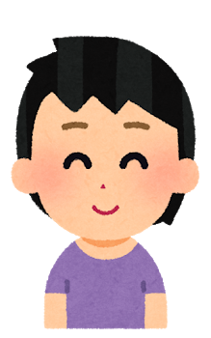
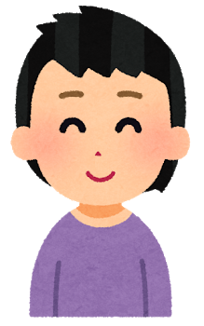
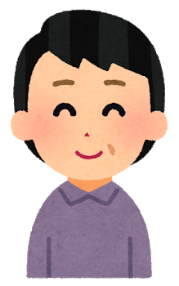
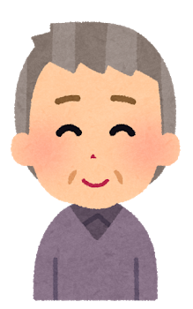
?
?
男
女

Slide 22
?
spouse
?

Slide 23
?
spouse
?

Slide 25
parent
?
child

Slide 27
?
grandparent

Slide 28
?
grandchild

